Slide 1
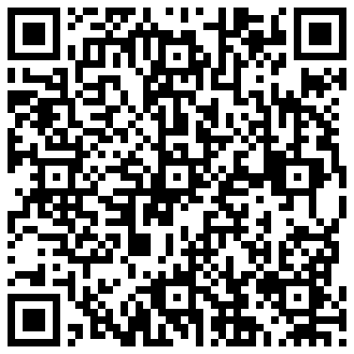
لجنة التكنولوجيا من أجل التنمية
الدورة الثانية
بيروت، 21-20 آذار/مارس 2019
13
تعزيز دور الحكومات في حوكمة الإنترنت: المسار العربي
E/ESCWA/C.8/2019/12

Slide 2
المحتويات
المقدمة
1- الحوار العربي حول حوكمة الإنترنت
2- خريطة الطريق العربية لحوكمة الإنترنت
3- ميثاق المنتدى العربي لحوكمة الإنترنت
4- المؤتمر الخامس للمنتدى
5- التوصيات للجنة

Slide 3
المقدمة
الأطر الاستراتيجية الوطنية والإقليمية والدولية
الاستراتيجيات الرقمية الوطنية
دور الحكومة وجميع أصحاب المصلحة
المجتمع
التحول الرقمي وسياسات الاندماج الاجتماعي
شمولية الوصول إلى المعلومات والمعارف والتطبيقات والمحتوى
استخدام تكنولوجيا المعلومات والاتصالات في التعليم والتدريب
الاقتصاد
مجالات الاقتصاد الرقمي
الإنتاج والتنافسية
التوظيف والتجارة
الدولة
سياسات البنية التحتية
هيكل السوق والبنية التنظيمية
البيئة القانونية والتنظيمية
حوكمة الانترنت
السياسات الثقافية والإعلامية
استخدام تكنولوجيا المعلومات والاتصالات لدعم التنوع الثقافي واللغوي
دور وسائل الاعلام في تطوير مجتمع المعلومات

Slide 4
WSIS and IGF Processes

Slide 5
WSIS and IGF Processes
GA
Meeting on IGF Extension of Mandate
Global
WSIS
Phase I
Geneva
WSIS
Phase II
Tunis
Global IGF 1
Athens
Global IGF 2
Rio
Global IGF 3
Hyderabad
Global IGF 4
Sharm El-Sheikh
Global IGF 5
Vilinuis
Global IGF 6
Nairobi
Regional
ESCWA 23rd
Ministerial Session
ESCWA 24th Ministerial Session
ESCWA 25th Ministerial Session
ESCWA 26th Ministerial Session
WSIS First Regional Preparatory
Conference
WSIS Second
Regional Preparatory
Conference
WSIS +4
ESCWA Regional Conference
2003
2004
2005
2006
2007
2008
2009
2010
2011

Slide 6
WSIS and IGF Processes
GA
Meeting on WSIS +10
GA
Meeting on MDGs +15
WSIS +10
ITU
May 2013
Global
WSIS +10
High-Level Segment
(Egypt)
WSIS +10
UNESCO
Feb 2013
Global IGF 7
Global IGF 8
Global IGF 9
Global IGF 10
Regional
ESCWA 27th Ministerial Session
ESCWA 28th Ministerial Session on WSIS +10 and IGF+10
WSIS +10
ESCWA Regional Conference
ESCWA 29th Ministerial Session
Arab
IGF 1
Kuwait
Arab
IGF 2
Algeria
Arab
IGF 3
Lebanon
Arab
IGF 4
2012
2013
2014
2015
2016++

Slide 7
المقدمة (تابع)
تستعرض الوثيقة العمل ضمن مبادرة الإسكوا وجامعة الدول العربية للحوار العربي حول حوكمة الإنترنت (ArabDIG) بشأن السياسات العامة المتعلقة بتطوير واستخدام الإنترنت.
تحديث خارطة الطريق العربية لحوكمة الإنترنت (2018)
اعتماد ميثاق للمنتدى العربي لحوكمة الإنترنت (2017)
التحضيرات للمؤتمر السنوي الخامس للمنتدى (2019)
.

Slide 8
1- الحوار العربي حول حوكمة الإنترنت
مبادرة الحوار العربي حول حوكمة الإنترنت (ArabDIG) – 2009
خارطة الطريق العربية لحوكمة الإنترنت ونداء الفرقاء العرب للتعاون العربي في حوكمة الإنترنت (2010)
إنشاء المنتدى العربي لحوكمة الإنترنت (ArabIGF) (2012)، يتسق مع المنتدى العالمي (IGF)
قضايا المنتدى: النفاذ، الأمن والخصوصية، الانفتاح

Slide 9
1- الحوار العربي حول حوكمة الإنترنت (تابع)
أربعة اجتماعات سنوية للمنتدى (2012-2015)

Slide 10
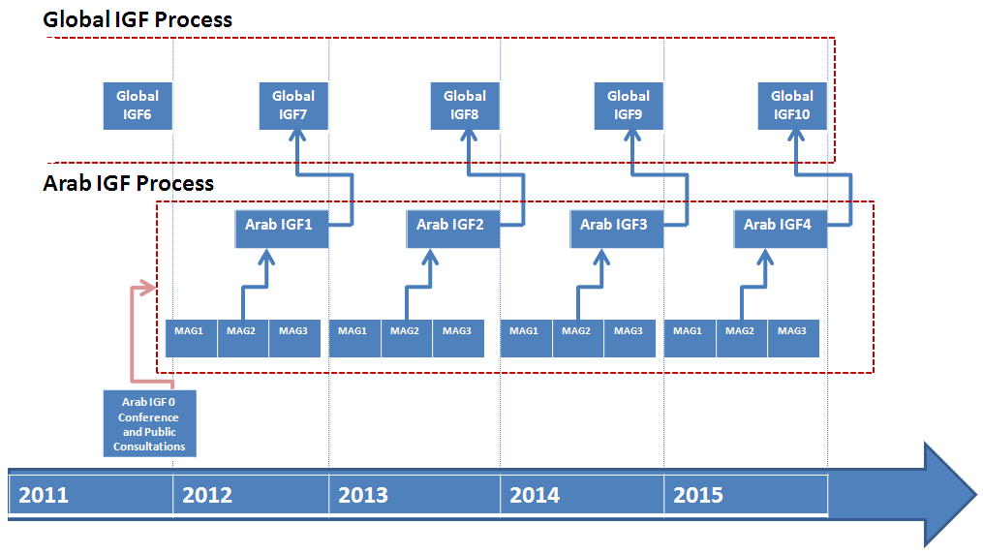
The Arab IGF Process
Baku
Bali
Kuwait
Algeria
ESCWA
Lebanon
Beirut

Slide 11
The Arab IGF Process
Baku
Kuwait
Algeria
Beirut

Slide 12
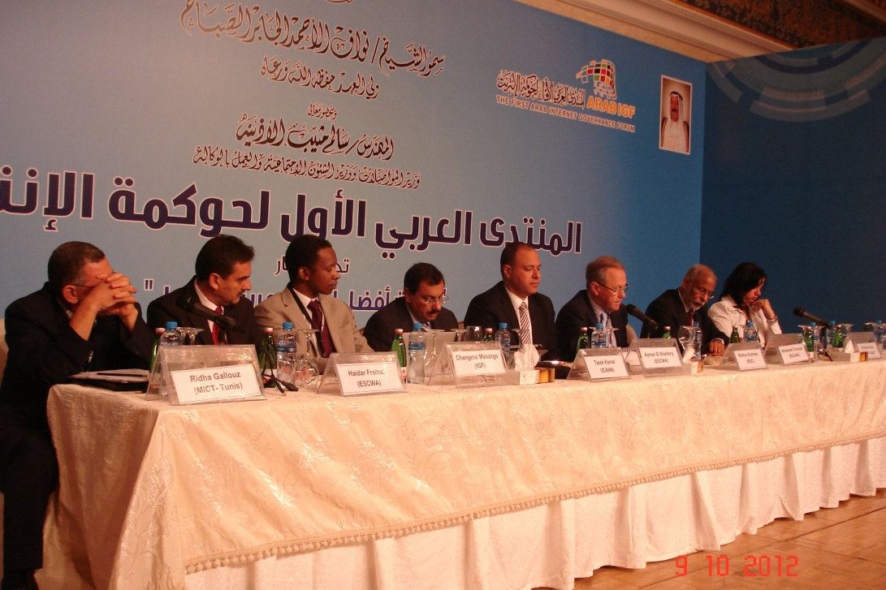
Success of the First Annual Meeting

Slide 13
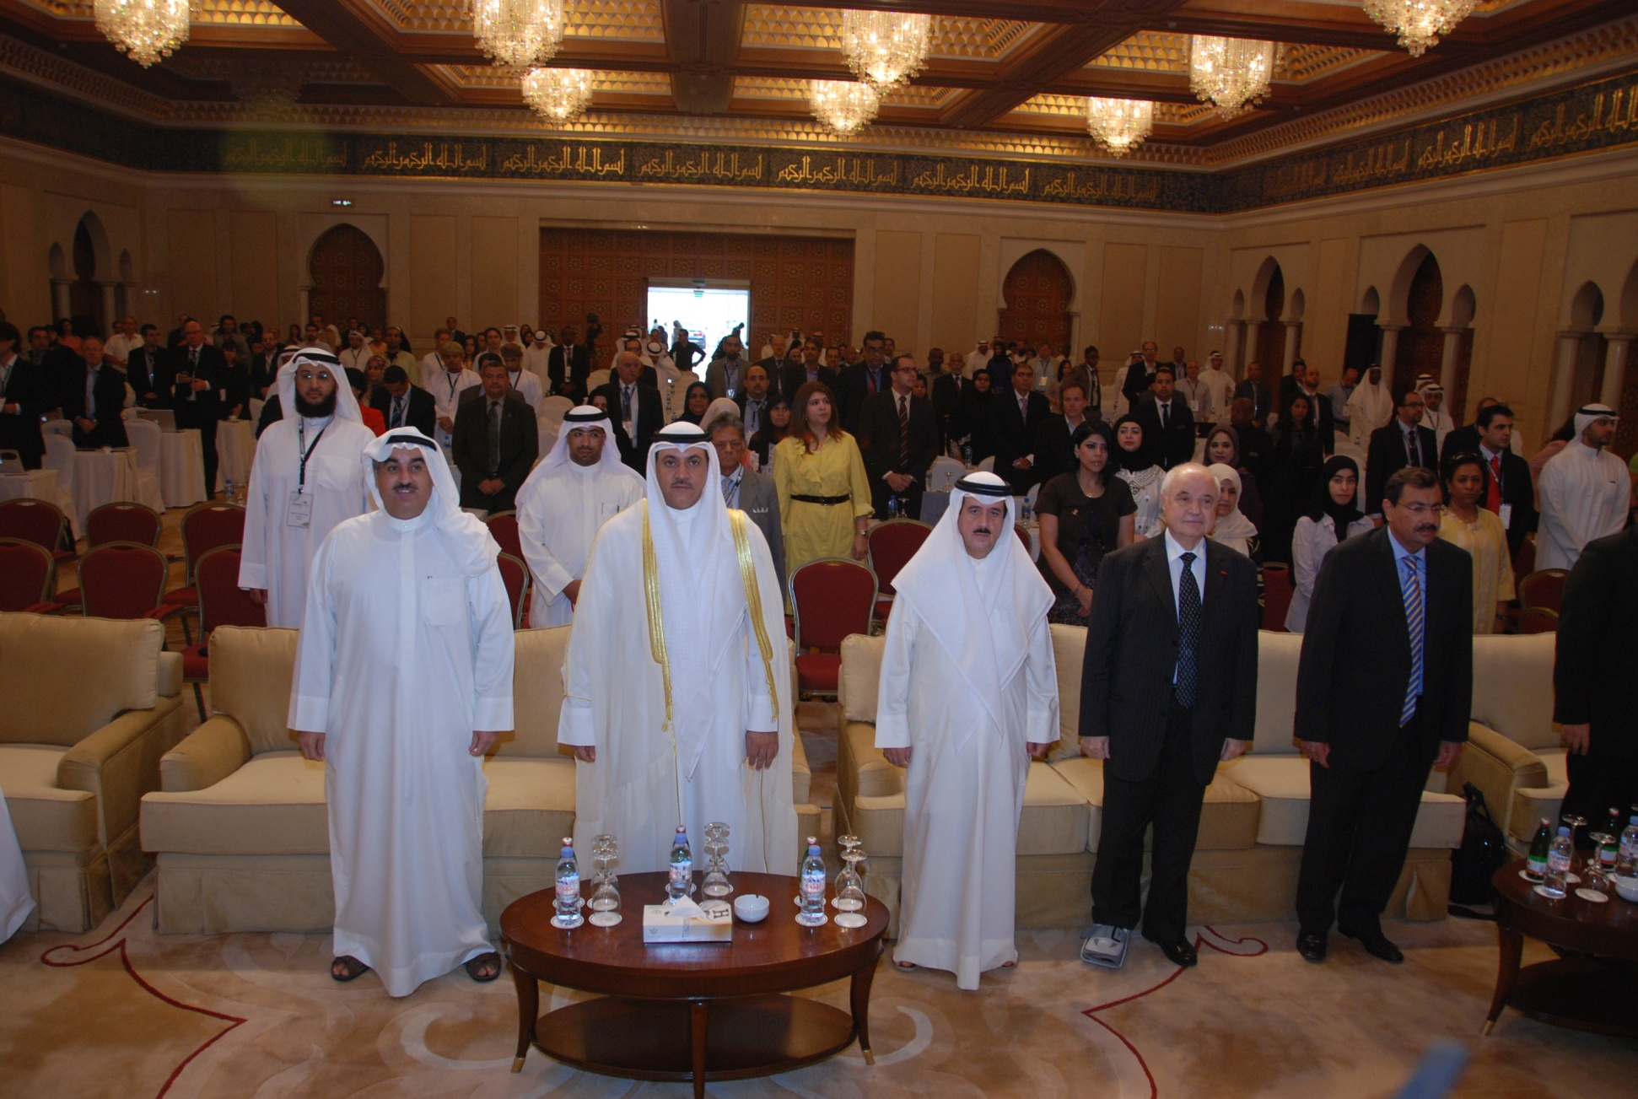
Success of the First Annual Meeting

Slide 14
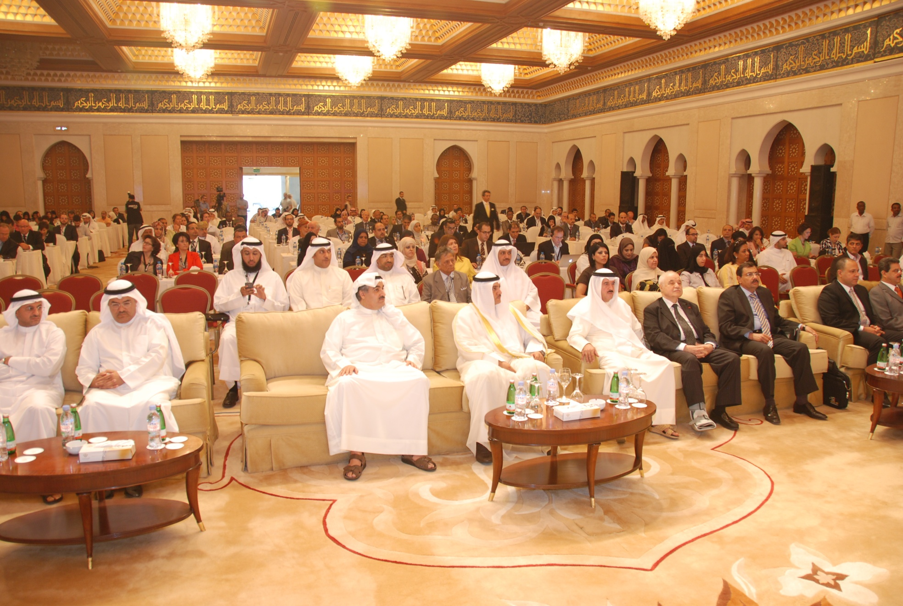
Success of the First Annual Meeting

Slide 15
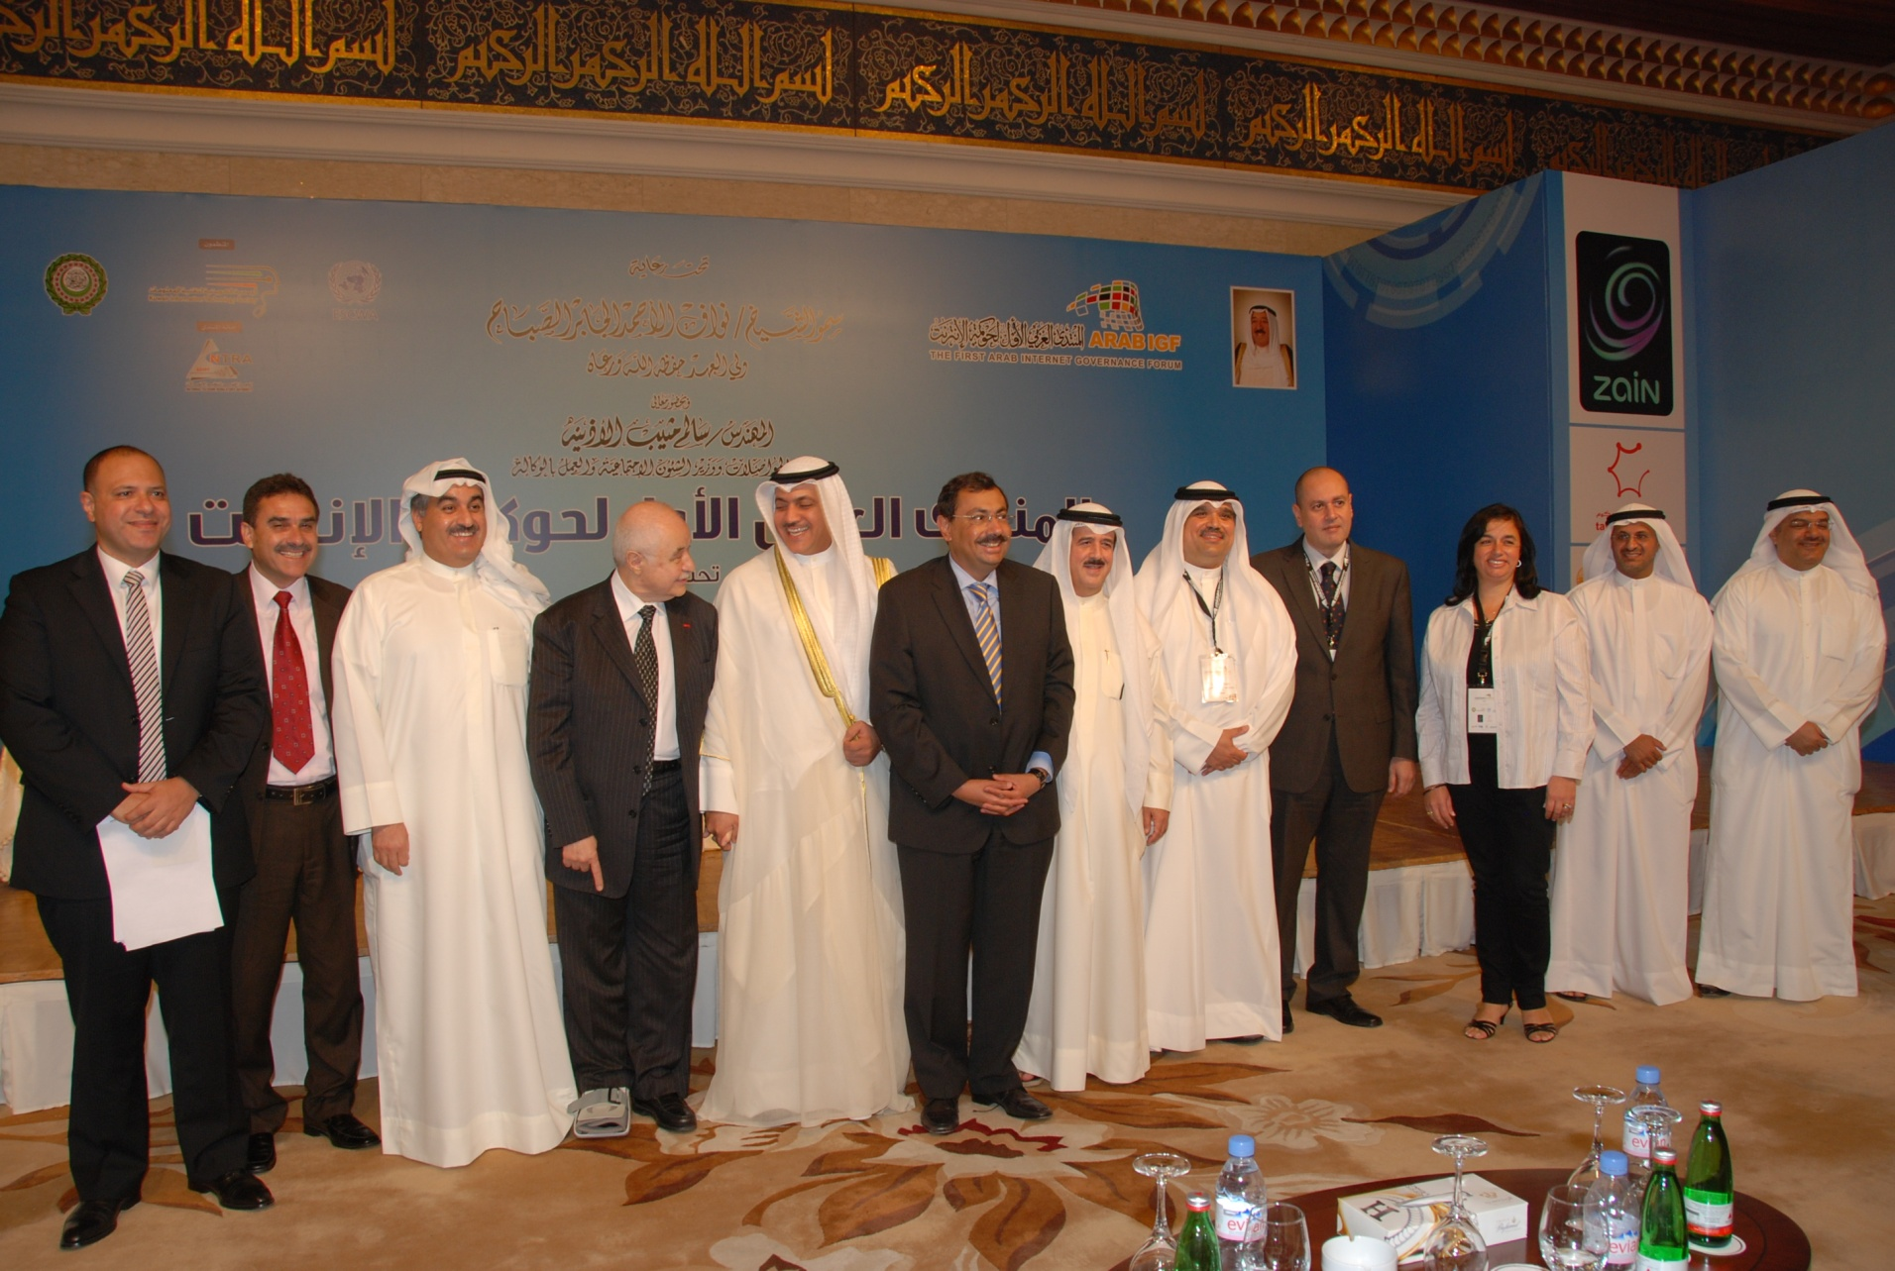
Success of the First Annual Meeting

Slide 16
1- الحوار العربي حول حوكمة الإنترنت (تابع)
أربعة اجتماعات سنوية للمنتدى (2012-2015)
مبادرة تطوير المنتدى العربي لحوكمة الإنترنت: تقييم الأثر، استعراض التقدم، تطوير عمليته (2016-2017)
اقتراح ميثاق جديد للمنتدى (2017).
تحديث خريطة الطريق لحوكمة الإنترنت (2018).
البدء بالمرحلة الجديدة للمنتدى (2018-2025)

Slide 17
2- خريطة الطريق العربية لحوكمة الإنترنت
الإصدار الثاني (2018) لتوجيه صانعي السياسات في إعداد الخطط الوطنية والإقليمية لحوكمة الإنترنت والاستفادة من التكنولوجيا الرقمية لتحقيق التنمية المستدامة.
سياسات النفاذ المجدي من أجل الاندماج؛
سياسات الثقة والأمن؛
وسياسات التمكين المؤسساتي؛
وسياسات ابتكارات الإنترنت والبيئات الناشئة؛
وسياسات التنمية البشرية؛
وسياسات موارد الإنترنت الحرجة والبنية التحتية للإنترنت؛
وسياسات التنوع الثقافي واللغوي

Slide 18
3- ميثاق المنتدى العربي لحوكمة الإنترنت
الميثاق لمرحله المنتدى 2018-2025

Slide 20
3- ميثاق المنتدى العربي لحوكمة الإنترنت (تابع)
موجز الأهداف
المساهمة في تطوير مجالات حوكمة الإنترنت
تقريب وجهات النظر نحو آراء عربية موحدة
نقل المنظور العربي ودعم وضع السياسات
السعي نحو تطوير الآليات الدولية بما يضمن المعاملة اللاتمييزية ومصالح الدول العربية، ويعزز النفاذ إلى الإنترنت وأمنها واستقرارها.

Slide 21
3- ميثاق المنتدى العربي لحوكمة الإنترنت (تابع)
الكيانات المؤسِسة والراعية
(ما قبل التحديث)

Slide 22
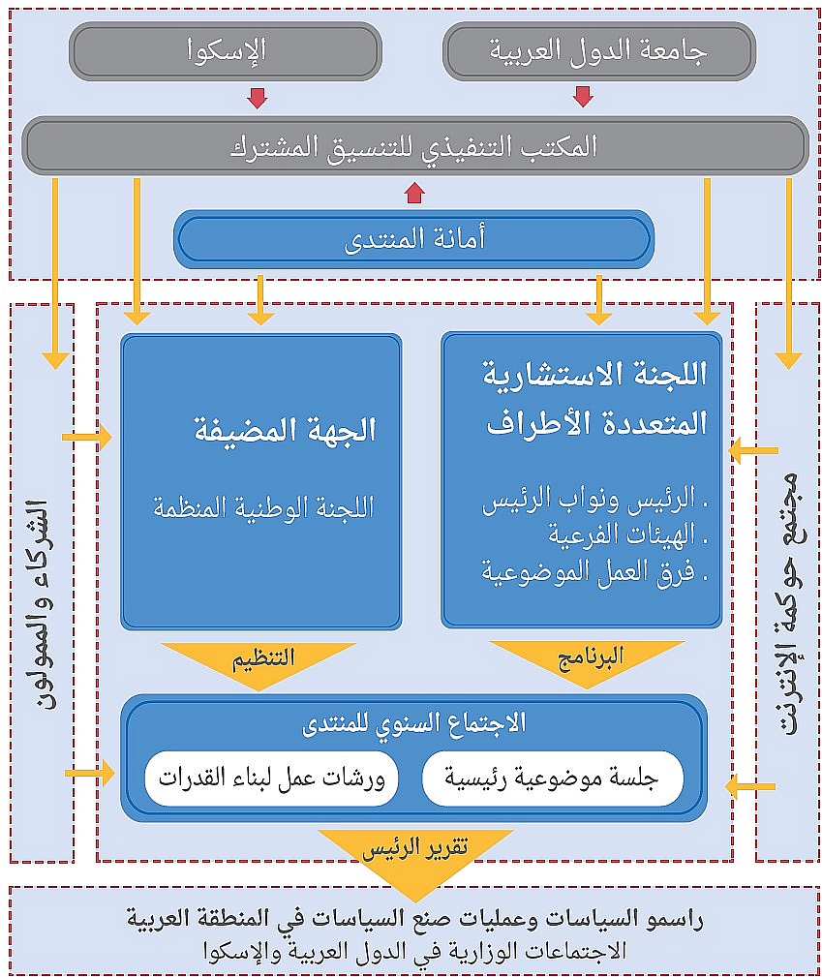
3- ميثاق المنتدى العربي لحوكمة الإنترنت (تابع)

Slide 23
3- ميثاق المنتدى العربي لحوكمة الإنترنت (تابع)
الكيانات المؤسِسة والراعية (بعد التحديث)
المجلس الحكومي (مستحدث)
الأمانة الفنية (معدلة)
اللجنة الاستشارية لبرنامج المؤتمر السنوي (معدلة)
اللجنة الاستراتيجية (مستحدثة)

Slide 24
3- ميثاق المنتدى العربي لحوكمة الإنترنت (تابع)

Slide 25
3- ميثاق المنتدى العربي لحوكمة الإنترنت (تابع)
التمويل والشراكات
إنشاء وتطوير صندوق تمويل أنشطة المنتدى
إحداث جمعية مساندة للمنتدى
آليات وأدوات تمويل أخرى

Slide 26
4- المؤتمر الخامس للمنتدى
التحضيرات للمؤتمر ArabIGF 5
تشكيل اللجنة الاستشارية لبرنامج المنتدى
عقد 3 اجتماعات للجنة البرنامج
اقتراح مواضيع محورية مشتركة لبرنامج عمل المنتدى.

Slide 27
4- المؤتمر الخامس للمنتدى (تابع)
المواضيع الرئيسية والمشتركة:
المواضيع المشتركة | المواضيع الرئيسية
المساواة بين الجنسين وتمكين المرأة | النفاذ المجدي للإنترنت من أجل الإدماج والتنوع
التنمية البشرية وبناء القدرات | الأمن السيبراني والخصوصية والثقة والسلام
الأطر التشريعية | التحول الرقمي واقتصاد الإنترنت
 | التمكين المؤسسي والمشاركة في صنع السياسة العامة على الإنترنت – العالمي والإقليمي
 | التأثير الاجتماعي والبشري للإنترنت

Slide 28
المشاركة الحكومية

Slide 29
5- التوصيات للجنة
(أ) التأكيد على أهمية الحوار العربي حول السياسات العامة للإنترنت، على المستويين العالمي والإقليمي، وعلى أن السياسات الوطنية تبقى مجالاً سيادياً ينبغي الحفاظ عليه؛
(ب) الطلب من صانعي السياسات في الحكومات العربية الاضطلاع بدور متزايد في أعمال المنتدى وهياكله القائمة وترشيح ممثلين لعضوية اللجنة الاستراتيجية المستحدثة.

Slide 30
شكراً

